Slide 1
Курсовая работа
На тему: «Редактор реестра»
По дисциплине «Системное программирование»
Выполнил студент группы ИУК5-42Б Потолокова А.А.
Руководитель: Фролов П.В.

Slide 2
Содержание
Цели и задачи
Описание предметной области
Инструменты и платформы для разработки
Диаграмма вариантов использования
Алгоритм работы приложения
Используемые функции WinAPI
Макет пользовательского интерфейса
Скриншоты пользовательского интерфейса
Скриншоты работы приложения
Заключение

Slide 3
Цели и задачи
Цель курсовой работы
Задачи проектирования
овладение навыками
подготовка к работе
ведение документации

Slide 4
Описание предметной области
Основное понятия реестра
Редактор реестра с ограниченным функционалом
Основные разделы реестра
Основная функция программы

Slide 5
Инструменты и платформы для разработки
язык программирования С/С++
использование Windows API функций для работы с реестром
среда разработки Visual Studio 2019
тип приложения – оконное

Slide 6
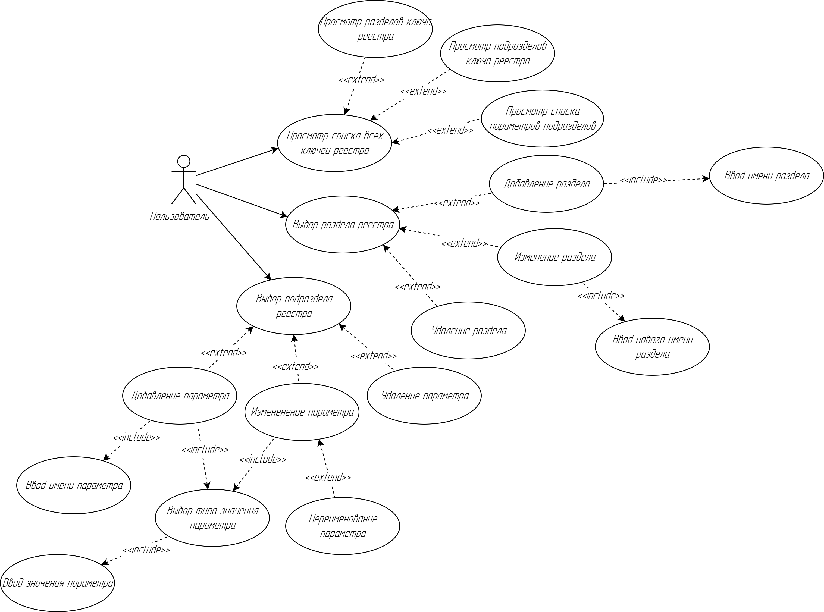
Диаграмма вариантов использования

Slide 7
Алгоритм работы приложения
Алгоритм приложения при работе с параметрами раздела

Slide 8
Используемые функции WinAPI
RegQueryValueEx
RegSetValueEx
RegCloseKey
RegQueryInfoKey
RegEnumValue
RegDeleteValue

Slide 9
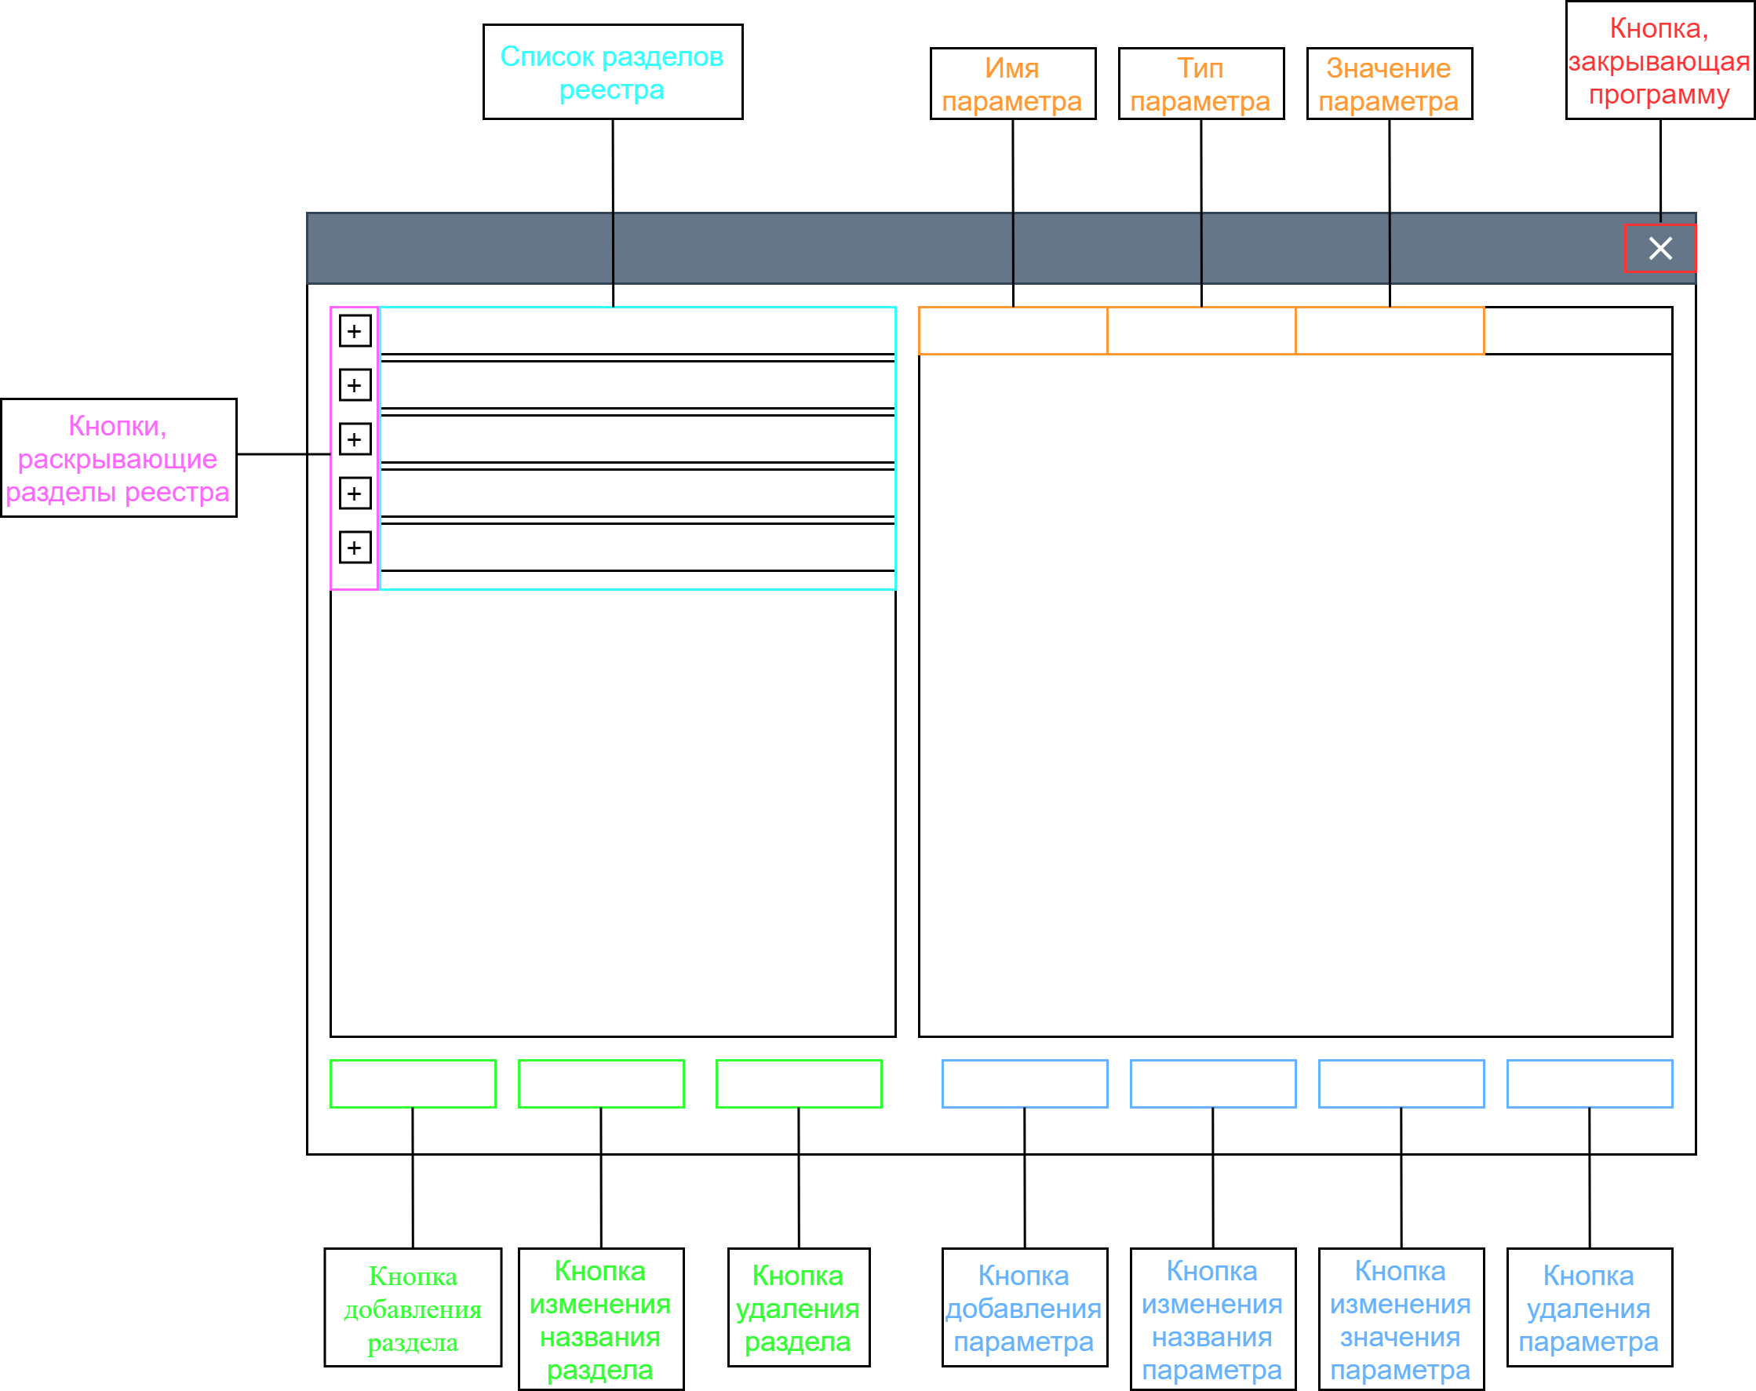
Макет пользовательского интерфейса

Slide 10
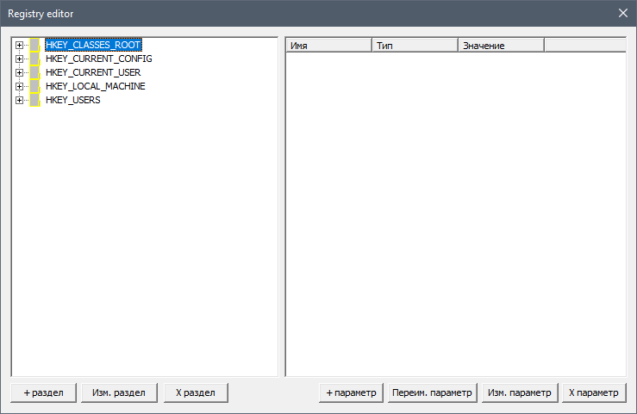
Скриншоты пользовательского интерфейса
Главное окно приложения

Slide 11
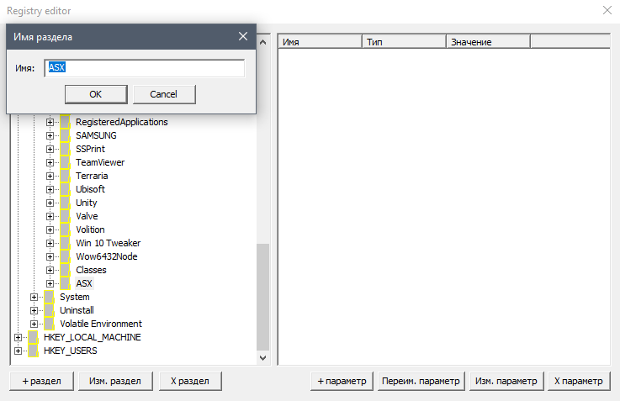
Скриншоты работы приложения
Добавление раздела

Slide 12
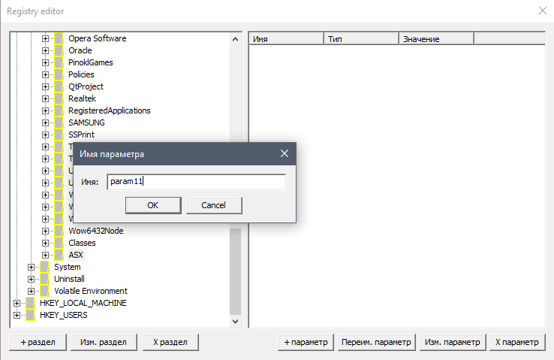
Скриншоты работы приложения
Добавление параметра в разделе

Slide 13
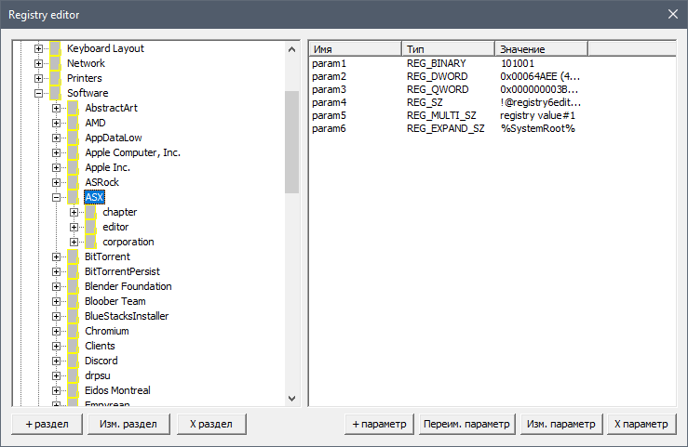
Скриншоты работы приложения
Список созданных разделов, подразделов и параметров

Slide 14
Заключение
Выполнение курсовой работы
Навыки разработки
Выполнение поставленных задач
Возможность усовершенствования приложения

Slide 15
Спасибо за внимание!

